Slide 1
第四节 等可能概型(古典概型)
一、等可能概型
二、典型例题
三、几何概率
四、小结

Slide 2
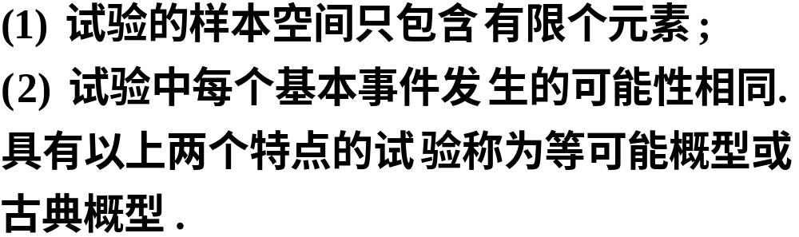
一、等可能概型(古典概型)
1. 定义

Slide 3
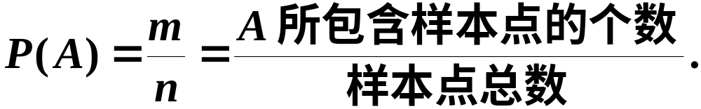
2. 古典概型中事件概率的计算公式
设试验 E 的样本空间由n 个样本点构成， A
为 E 的任意一个事件，且包含 m 个样本点，则事
件 A 出现的概率记为:

Slide 4
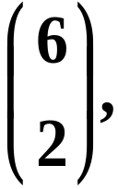
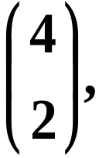
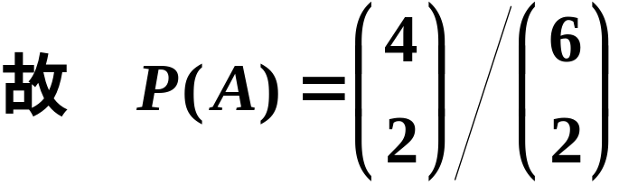
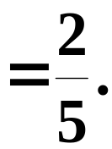
3. 摸球的古典概型
(1) 无放回地摸球
问题1 设袋中有4 只白球和 2只黑球, 现从袋中无
放回地依次摸出2只球,求这2只球都是白球的概率.
解
基本事件总数为
A 所包含基本事件的个数为

Slide 5
(2) 有放回地摸球
问题2 设袋中有4只红球和6只黑球,现从袋中有放
回地摸球3次,求前2次摸到黑球、第3次摸到红球
的概率.
解
4种
第1次摸到黑球
6种
第3次摸到红球
第2次摸到黑球
6种
第1次摸球
第2次摸球
第3次摸球
10种
10种
10种

Slide 6


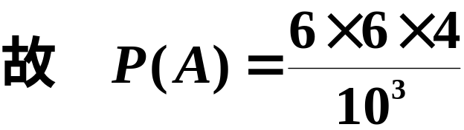


基本事件总数为
A 所包含基本事件的个数为
课堂练习
1º 骰子问题 掷3颗均匀骰子,求点数之和为4的
概率.

Slide 7
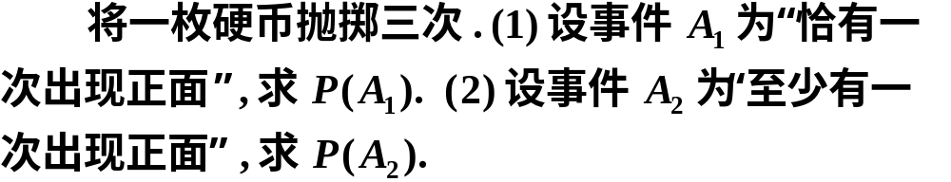




二、典型例题
解

Slide 8
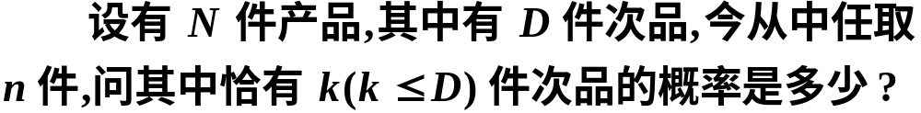

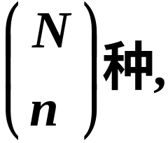
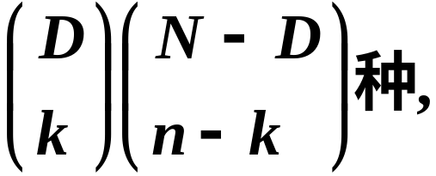
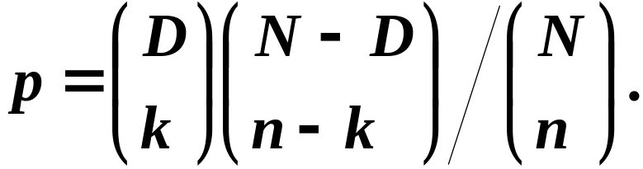
解
在N件产品中抽取n件的所有可能取法共有
在 N 件产品中抽取n件,其中恰有k 件次品的取法
共有
于是所求的概率为

Slide 9




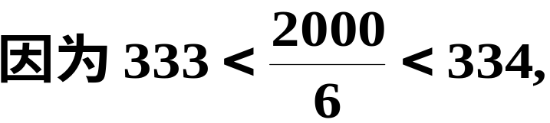
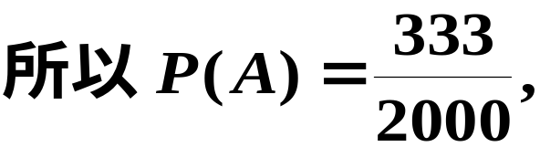
例3 在1~2000的整数中随机地取一个数,问取到的整数既不能被6整除, 又不能被8整除的概率是多少 ?
设 A 为事件“取到的数能被6整除”,B为事件
“取到的数能被8整除”，则所求概率为
解

Slide 10
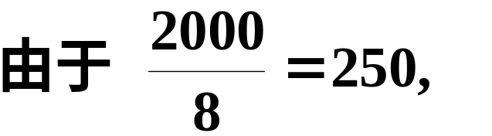
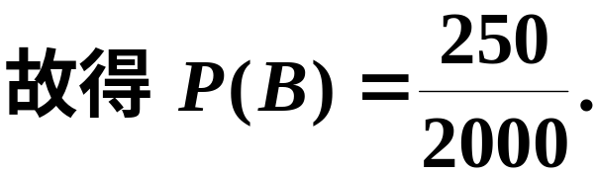
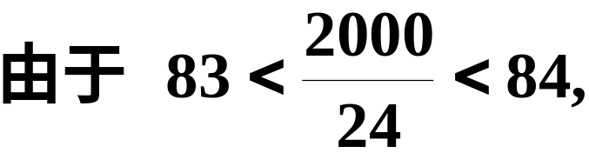
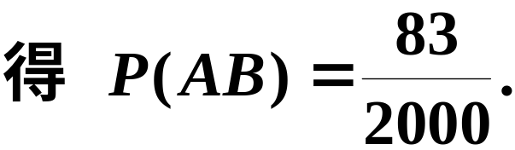

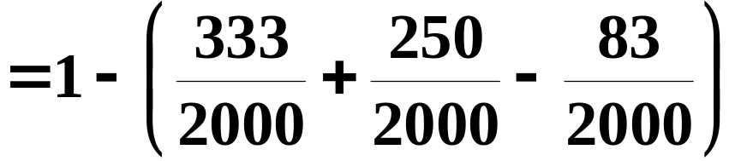

于是所求概率为

Slide 11
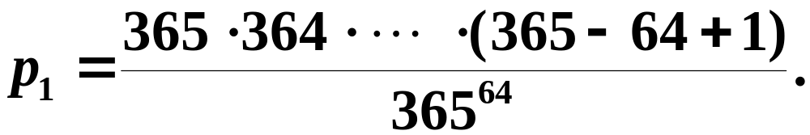
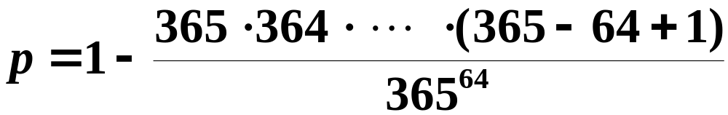

例4 假设每人的生日在一年 365 天中的任一天
是等可能的 , 即都等于 1/365 ,求 64 个人中至少
有2人生日相同的概率.
解
64 个人生日各不相同的概率为
故64 个人中至少有2人生日相同的概率为

Slide 12

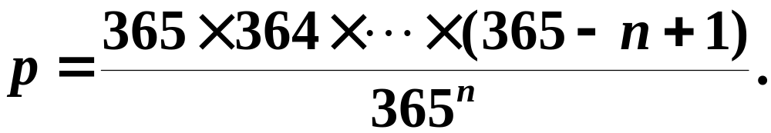
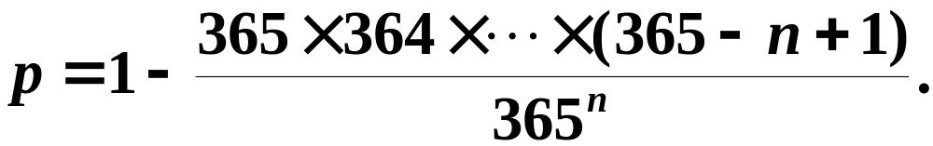
说明

Slide 13
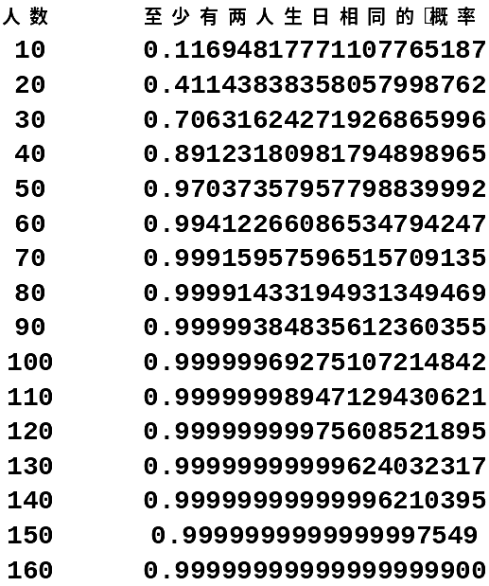
我们利用软件包进行数值计算.

Slide 14
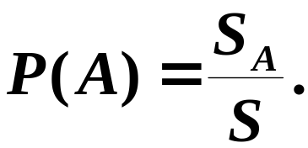
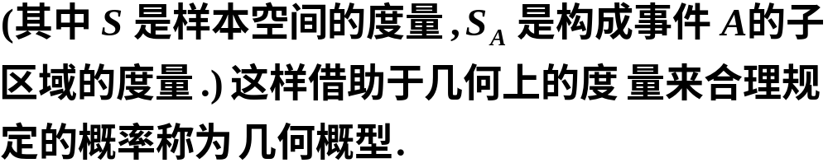
三、几何概型
定义 当随机试验的样本空间是某个区域，并且任意一点落在度量 (长度、 面积、体积) 相同的子区域是等可能的，则事件 A 的概率可定义为

Slide 15
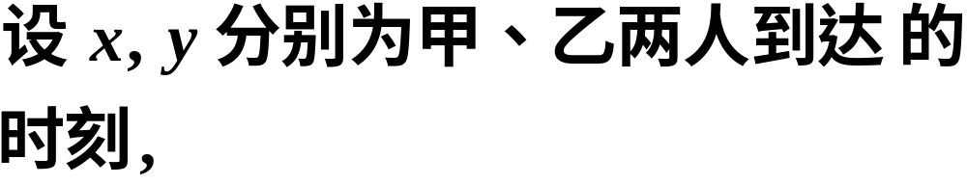



会面问题
例5 甲、乙两人相约在 0 到 T 这段时间内, 在预
定地点会面. 先到的人等候另一个人, 经过时间 t
( t<T ) 后离去.设每人在0 到T 这段时间内各时刻
到达该地是等可能的 , 且两人到达的时刻互不牵
连.求甲、乙两人能会面的概率.
解
那么
两人会面的充要条件为

Slide 16








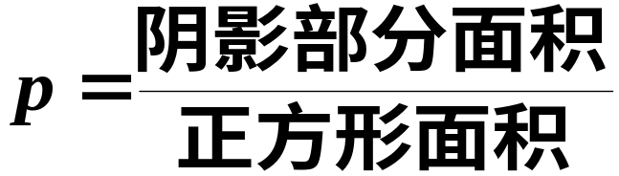
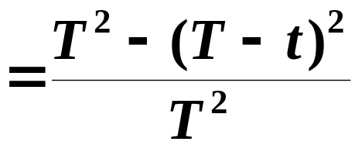
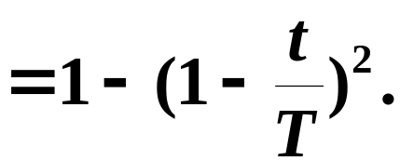
若以 x, y 表示平面
上点的坐标 ,
则有
故所求的概率为

Slide 17

例6 甲、乙两人约定在下午1 时到2 时之间到某
站乘公共汽车 , 又这段时间内有四班公共汽车，它们的开车时刻分别为 1:15、1:30、1:45、2:00.如果甲、乙约定 (1) 见车就乘; (2) 最多等一辆
车. 求甲、乙同乘一车的概率.
假定甲、乙两人到达车站的时
刻是互相不牵连的，且每人在
1 时到 2 时的任何时刻到达车
站是等可能的.

Slide 18













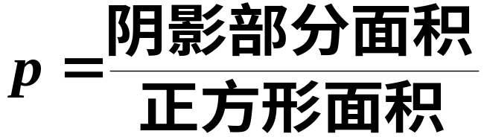
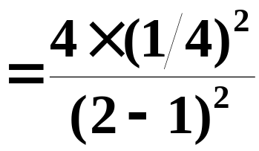
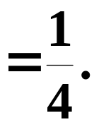
解
设 x, y 分别为
甲、乙两人到达的时刻,
则有
见车就乘
的概率为

Slide 19



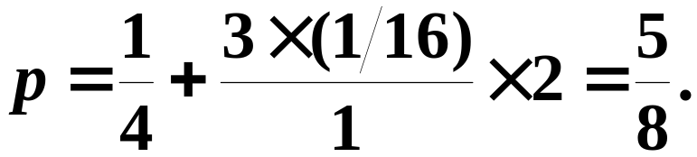
最多等一辆车,甲、乙
同乘一车的概率为

Slide 20




蒲丰投针试验
蒲丰资料
例7 1777年,法国科学家蒲丰(Buffon)提出了投针
试验问题.平面上画有等距离为a(a>0)的一些平行直
线,现向此平面任意投掷一根长为b( b<a )的针,试求
针与某一平行直线相交的概率.
解

Slide 21

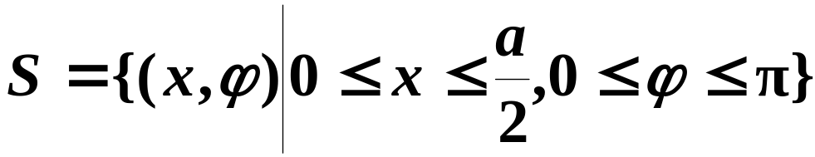
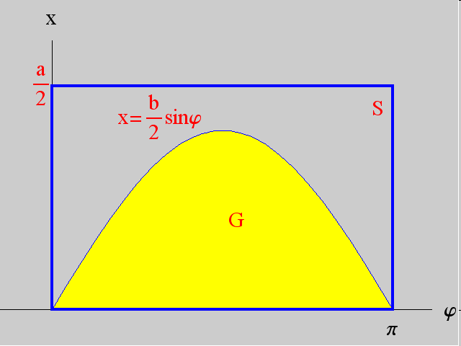

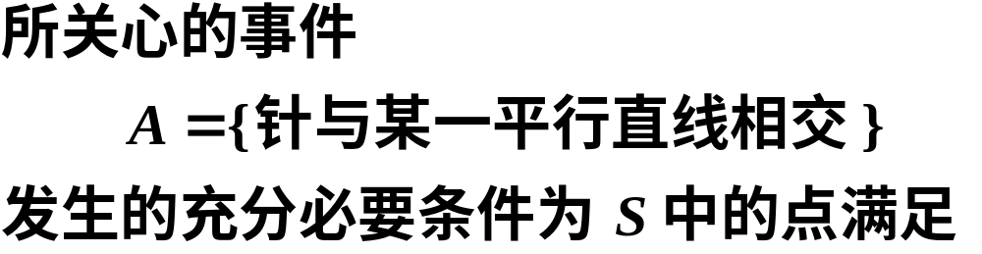

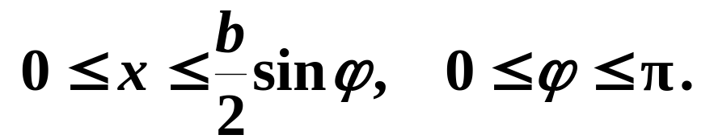
由投掷的任意性可知,
这是一个几何概型问题.

Slide 22
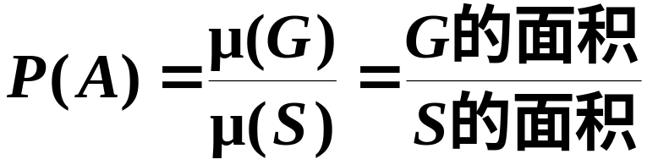
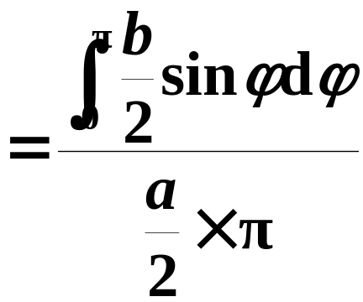
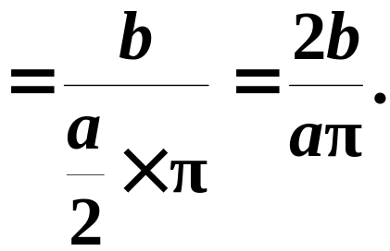

Slide 23
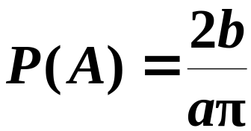
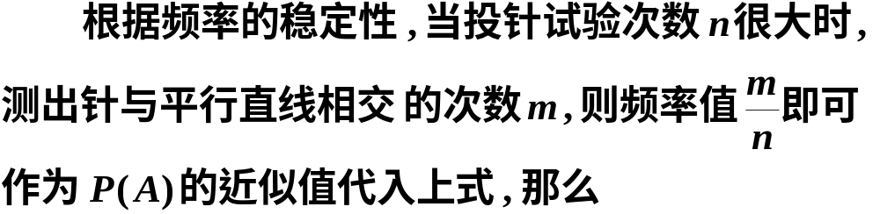
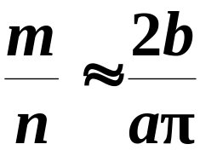
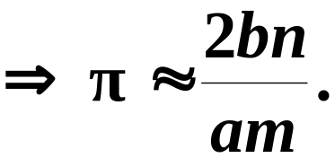
蒲丰投针试验的应用及意义

Slide 24

历史上一些学者的计算结果(直线距离a=1)
试验者
时间
针长
投掷次数
相交次数
Wolf
1850
0.8
5000
2532
3.1596
Smith
1855
0.6
3204
1218
3.1554
De Morgan
1860
1.0
600
382
3.137
Fox
1884
0.75
1030
489
3.1595
Lazzerini
1901
0.83
3408
1808
3.1415929
Reina
1925
0.5419
2520
859
3.1795

Slide 25

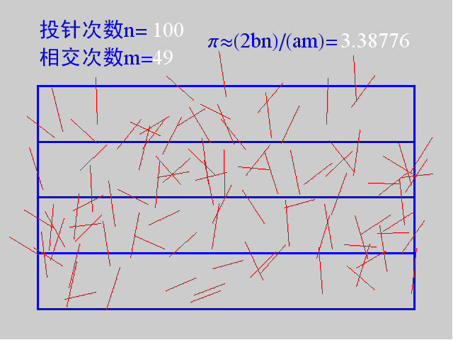
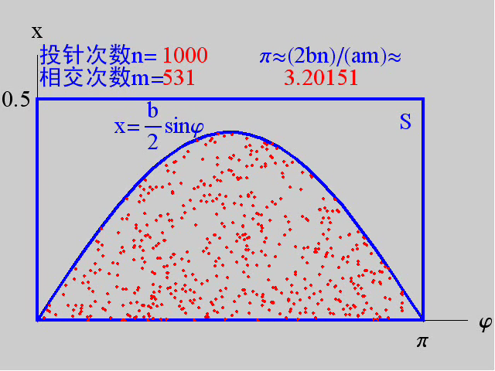
利用蒙特卡罗(Monte Carlo)法进行计算机模拟.
单击图形播放/暂停 ESC键退出

Slide 26
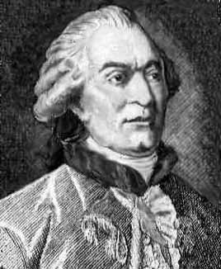
蒲丰资料
Georges Louis Leclerc Comte de Buffon
Born: 7 Sept. 1707 in Montbard, Côte d'Or, France
Died: 16 Apr. 1788 in Paris, France

